Slide 1
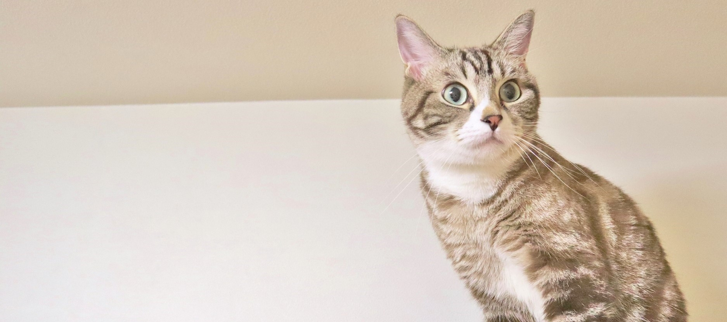
ねこまっちんぐ
- pepe ohana-
Team SAKURA

Slide 2
00
ページ概要
01
プレゼンテーションの流れ
アピールポイント
ねこまっちんぐ -pepe ohana-
02
メイン機能とデザイン
03
メンバー振り返り
04

Slide 3
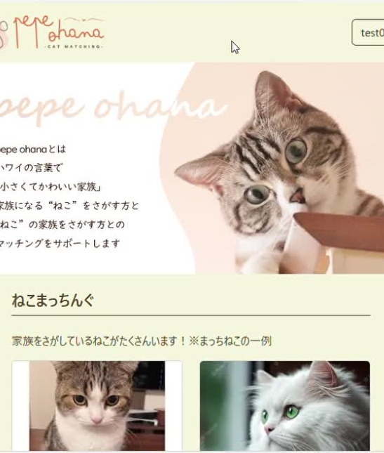
01
ページ概要
ねこを探す人と
ねこの家族を探す人をマッチングする
サイトです。
ねこまっちんぐ -pepe ohana-

Slide 4
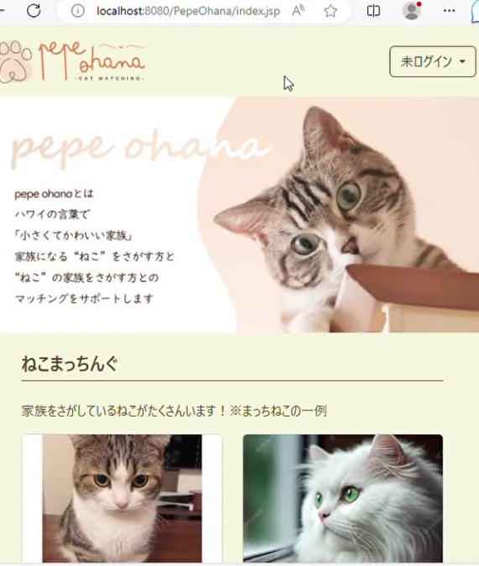
02
アピールポイント
ねこまっちんぐ -pepe ohana-
操作性
〉
＞感覚的に使いやすい
視認性
〉
＞明るく、シンプルに
安全性
〉
＞XSS対策、セッション確認

Slide 5
ログイン
メッセージ投稿
〉
〉
03
ログアウト
メッセージ削除
メイン機能とデザイン
〉
〉
ユーザー登録
ねこ新規登録
ねこまっちんぐ -pepe ohana-
〉
〉
ユーザー編集
ねこ情報編集
〉
〉
ねこまっち(条件)
ねこ情報削除
〉
〉
ねこまっち(ID)
デザイン
〉
〉
マイページ
〉

Slide 6

03
メイン機能とデザイン
ログイン
〉
ねこまっちんぐ -pepe ohana-
1. ナビゲーションバー
どこからでもログイン可能
2. フォーム入力
補足コメントを入れて下さい
3. 登録ボタン
補足コメントを入れて下さい

Slide 7

03
メイン機能とデザイン
ログアウト
〉
ねこまっちんぐ -pepe ohana-
1. ナビゲーションバー
ログインしていればどこからでも
2. セッション情報を破棄
ナビゲーションバーも変化
2. ログアウト完了ページ
ログアウトしたことをアナウンス

Slide 8

03
メイン機能とデザイン
ユーザー登録
〉
ねこまっちんぐ -pepe ohana-
1. ナビゲーションバー
未ログイン状態でどこからでも
2. エラーメッセージ
同じユーザーIDでの登録不可
3. 登録成功でログイン画面へ
そのまますぐにログインできます

Slide 9

03
メイン機能とデザイン
ユーザー編集
〉
ねこまっちんぐ -pepe ohana-
1. マイページ：編集ボタン
現在の登録情報を表示
2. 更新ボタン
更新エラーの場合はフォームに表示
3. 更新完了
セッションを入替え、マイページへ

Slide 10
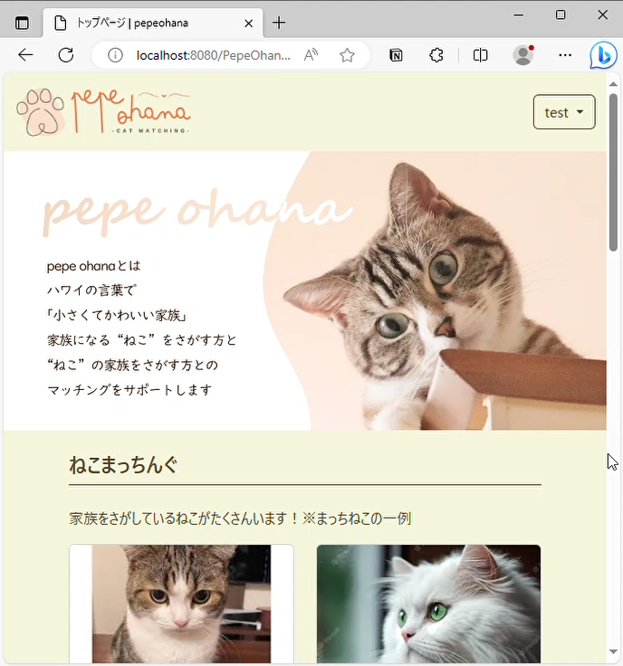
03
メイン機能とデザイン
ねこまっち(条件)
〉
ねこまっちんぐ -pepe ohana-
1. ホーム画面
性別を選択する(複数選択可)
2. まっちんぐボタンクリック
選択した性別に応じた検索結果を表示
3. ねこをクリック
より詳しいねこの情報を表示

Slide 11

03
メイン機能とデザイン
ねこまっち(ID)
〉
ねこまっちんぐ -pepe ohana-
1. ホーム画面
ねこIDが分かる場合はこちらを利用
2.まっちんぐボタンクリック
直接ねこの詳細ページを表示
3. メッセージ送信
ログイン済みならメッセージ送信可能

Slide 12

03
メイン機能とデザイン
マイページ
〉
ねこまっちんぐ -pepe ohana-
1. ナビゲーションバー
ログイン済みならどこからでも
2. 各情報の表示と編集
ねこ情報の新規登録や削除もここから
3. メッセージの表示と返信
アコーディオン表示で視認性アップ

Slide 13
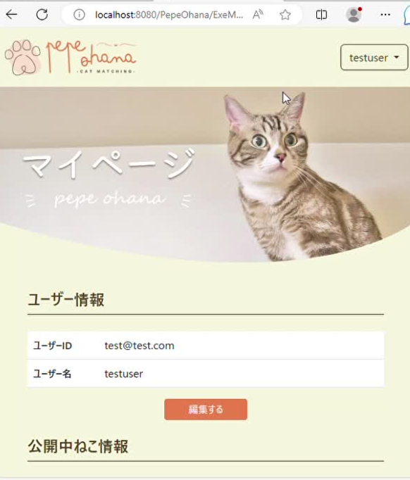
03
メイン機能とデザイン
ねこ新規登録
〉
ねこまっちんぐ -pepe ohana-
1. マイページ：ねこ登録ボタン
ねこ情報エリアにボタンを配置
2. 登録ボタンクリック
未入力があればバリデーション
3. マイページに戻る
ねこ情報に追加されます

Slide 14
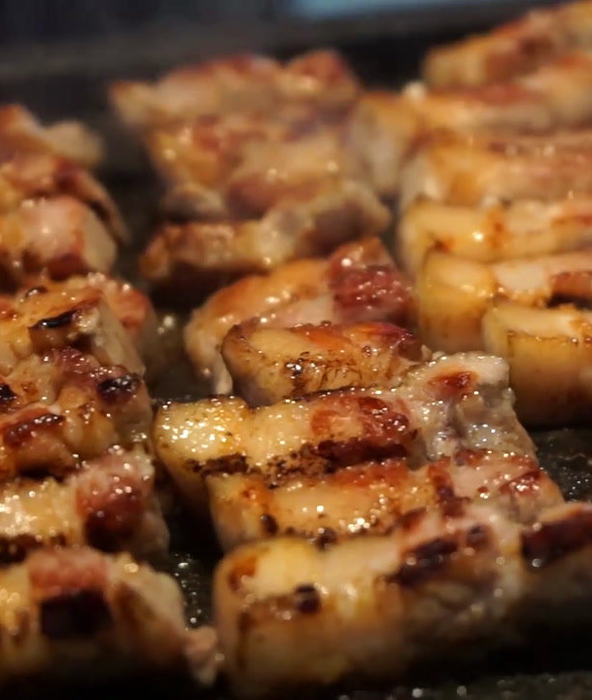
03
メイン機能とデザイン
ねこ情報編集
〉
ねこまっちんぐ -pepe ohana-
1. マイページ：ねこ編集ボタン
登録中のねこごとに編集ボタン
2. 更新ボタンをクリック
変更箇所を入力し更新
3. マイページに戻る
変更が反映されています

Slide 15
03
メイン機能とデザイン
ねこ情報削除
〉
ねこまっちんぐ -pepe ohana-
1. マイページ：削除ボタン
登録中のねこごとに削除ボタン
2. 削除リンクをクリック
一度確認後に削除を実施
3. マイページに戻る
ねこ情報がなくなっています

Slide 16

03
メイン機能とデザイン
メッセージ投稿
〉
ねこまっちんぐ -pepe ohana-
1. ねこ詳細ページ：メッセージ
ボタンクリックでフォーム表示
1. マイページ：返信ボタン
返信の場合は、受信内容も表示
2. マイページに遷移
メッセージ送信一覧に表示

Slide 17

03
メイン機能とデザイン
メッセージ削除
〉
ねこまっちんぐ -pepe ohana-
1. マイページ：送信エリア
各送信メッセージごとに削除が可能
2. 削除ボタンクリック
一度確認後に削除を実施
3. マイページに戻る
送信一覧から削除されています

Slide 18
03
メイン機能とデザイン
デザイン
〉
ねこまっちんぐ -pepe ohana-
1. レスポンシブル
Bootstrapで簡単にレスポンシブルに
2. カラー制限
メインカラーを3色にして見やすく
3. パーツを曲線に統一
ページ内容に合わせたソフトな印象に

Slide 19

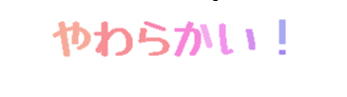
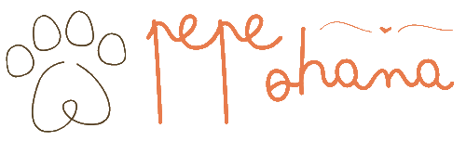
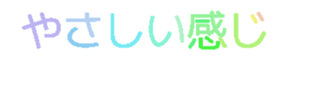

Slide 20
加藤
上月
04
01
02
担当：
＞コメントを入力してください。
コメントを入力してください。
＞コメントを入力してください。
コメントを入力してください。
担当：
＞コメントを入力してください。
コメントを入力してください。
＞コメントを入力してください。
コメントを入力してください。
メンバー振り返り
ねこまっちんぐ -pepe ohana-
大久保
櫻井
04
03
04
担当：
＞コメントを入力してください。
コメントを入力してください。
＞コメントを入力してください。
コメントを入力してください。
担当：全体デザイン、マイページ表示
＞感覚的で使いやすいデザインを意
識。セッションでナビバー切替え。
＞マイページ：一動作で3テーブル
から情報を取得するSQL文に苦戦。

Slide 21
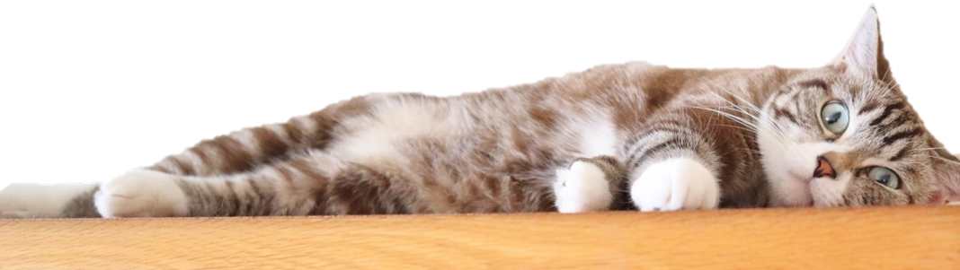
ご清聴ありがとうございました
ねこまっちんぐ -pepe ohana-
Team SAKURA

